Slide 1
Школьный ботанический сад
Моисеев 6 Б

Slide 2
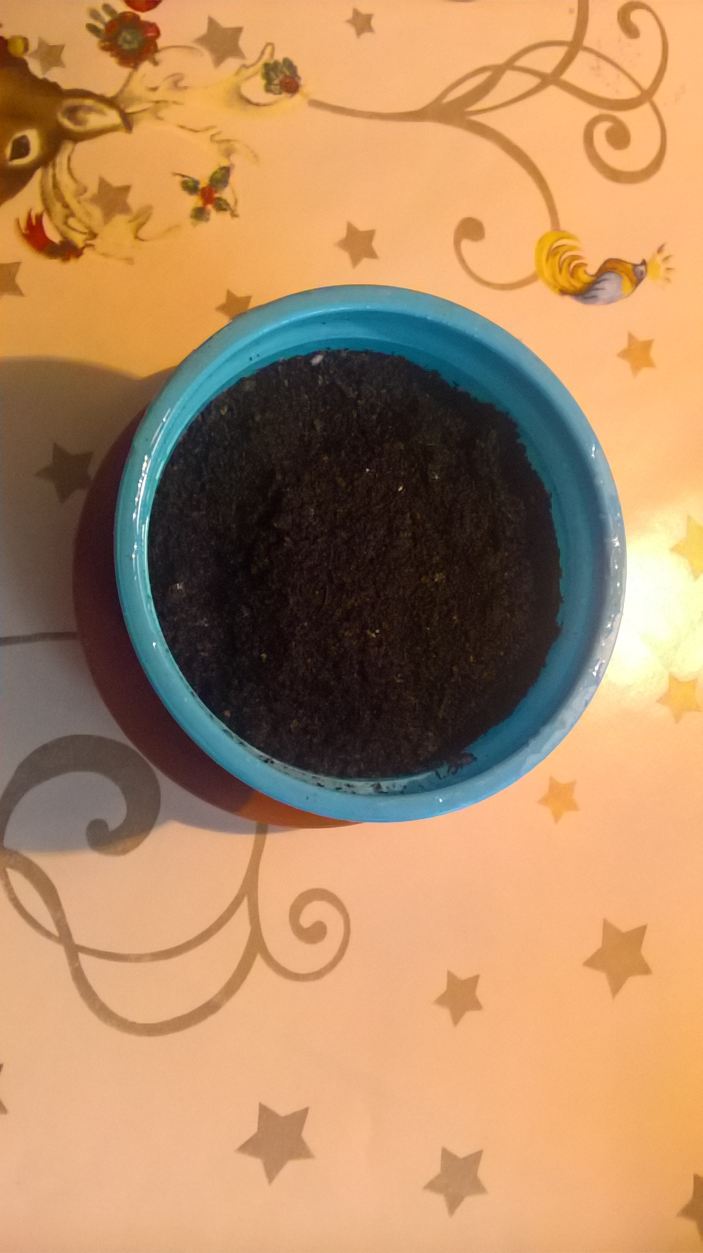
Notes:
Посадка бархатцев. 09.03.2020

Slide 3
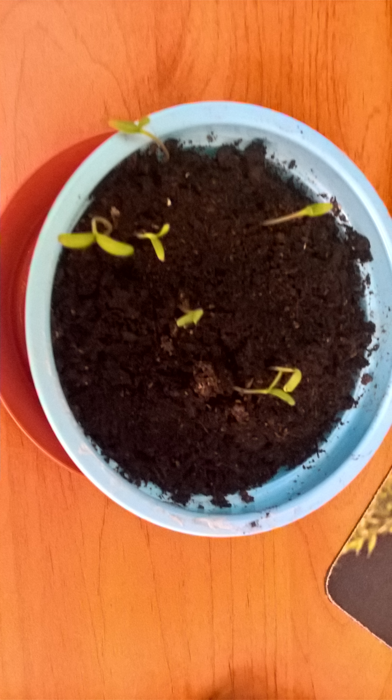
Notes:
Цветы растут.23.03.2020

Slide 4
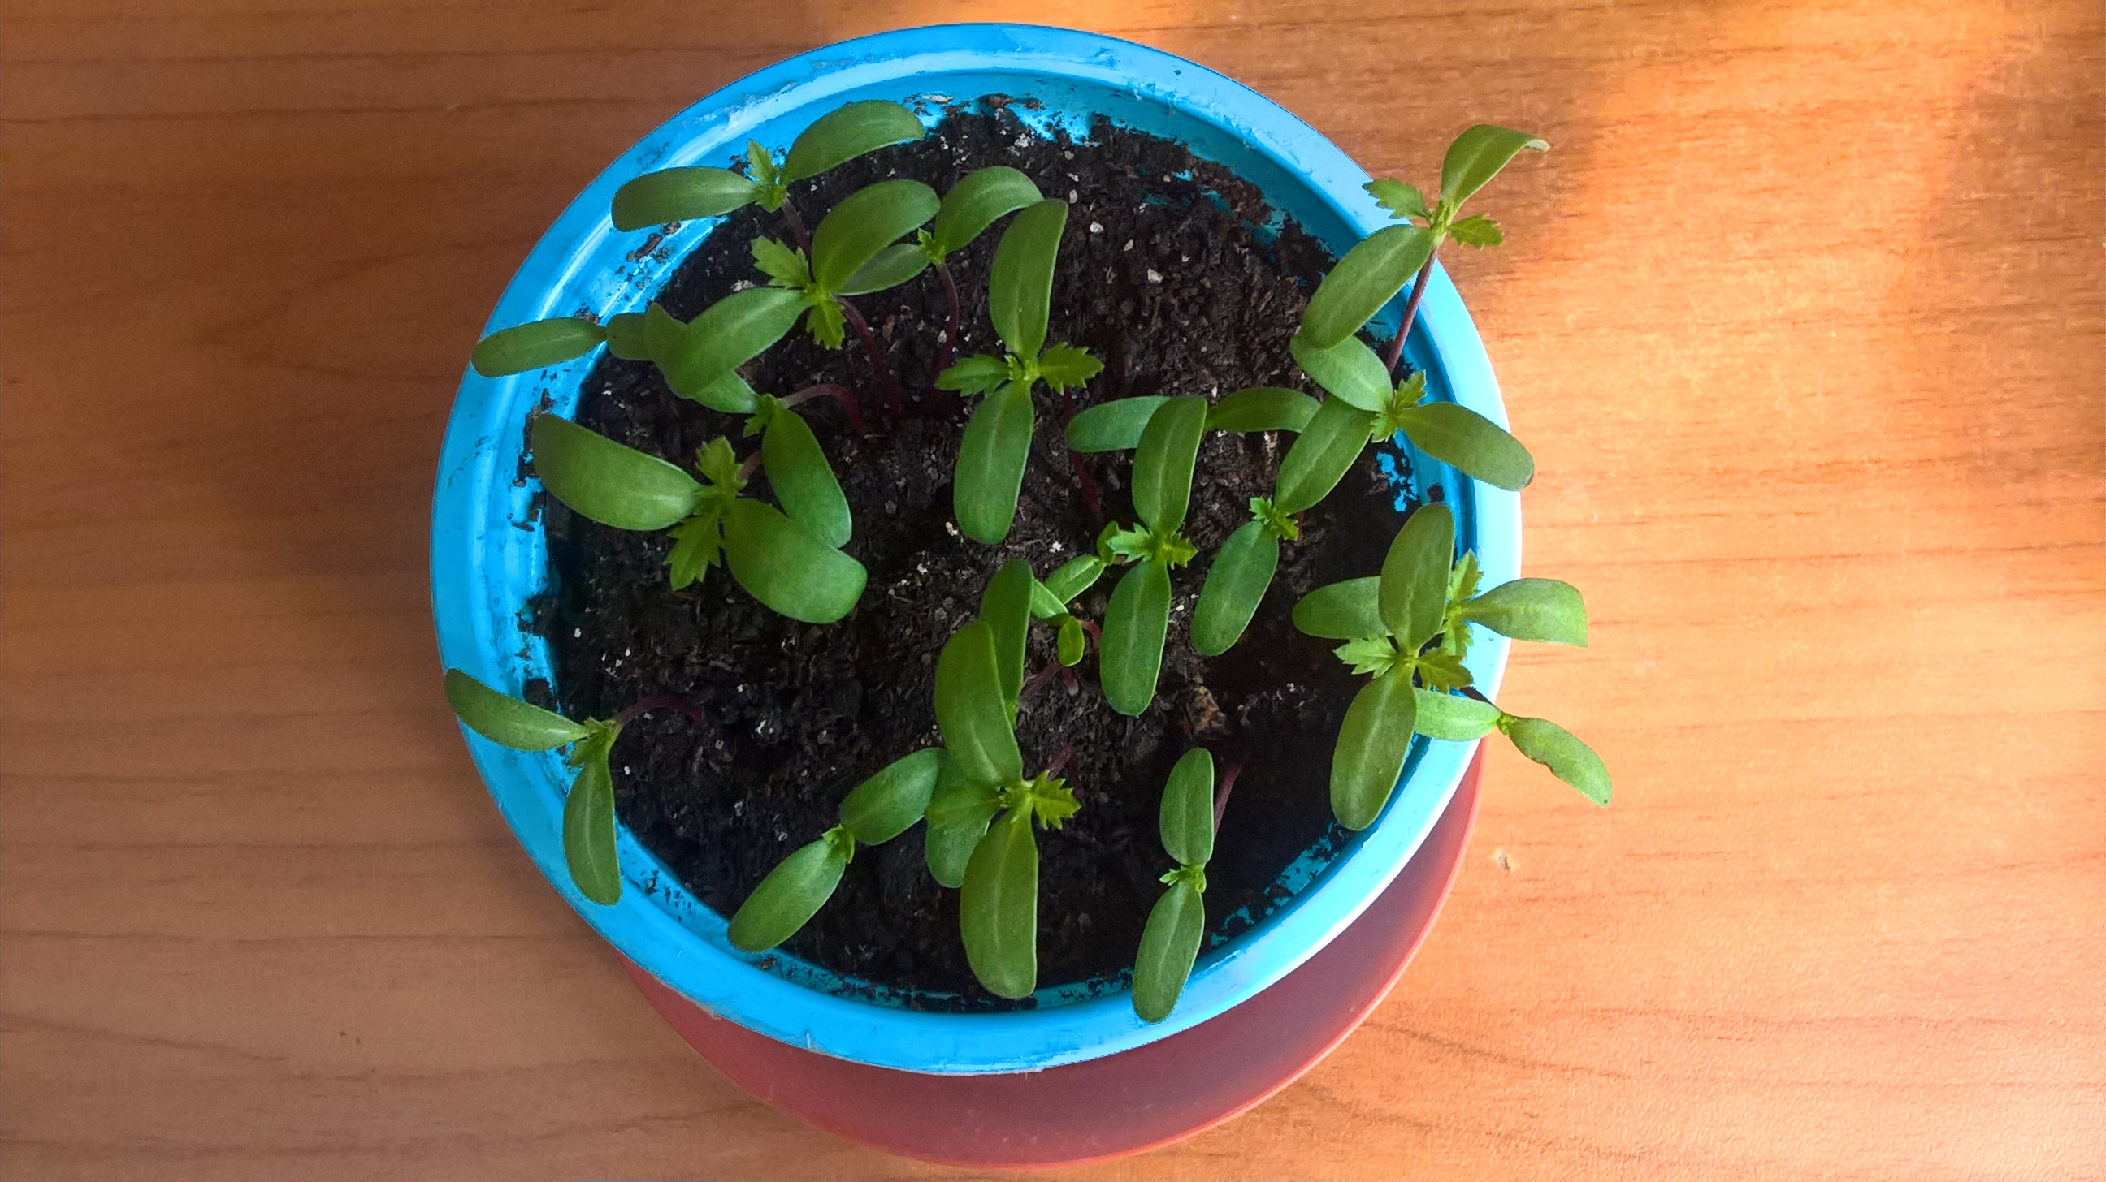
Notes:
Цветы растут.30.03.2020

Slide 5
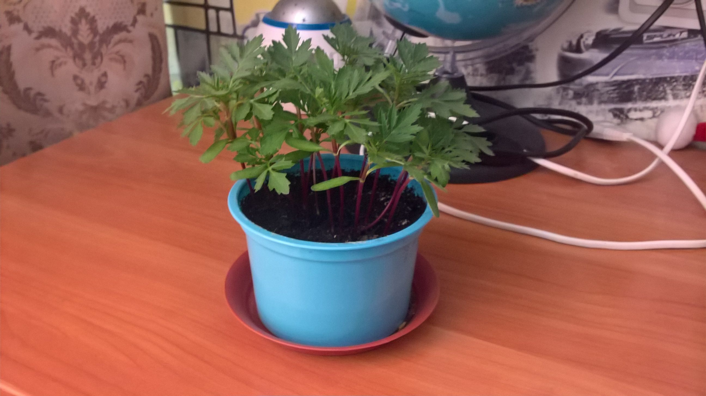
Notes:
Цветы растут.15.04.2020

Slide 6
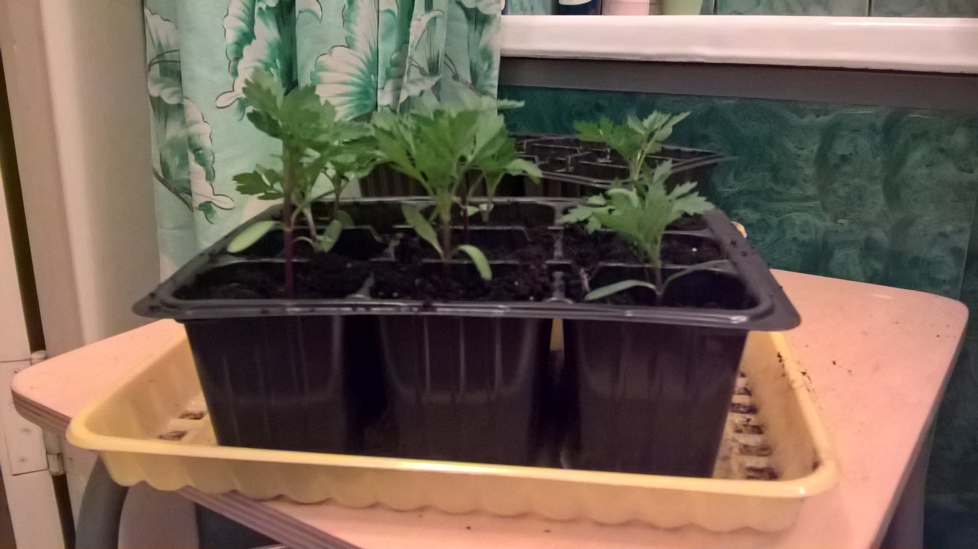
Notes:
Цветы растут.20.04.2020

Slide 7
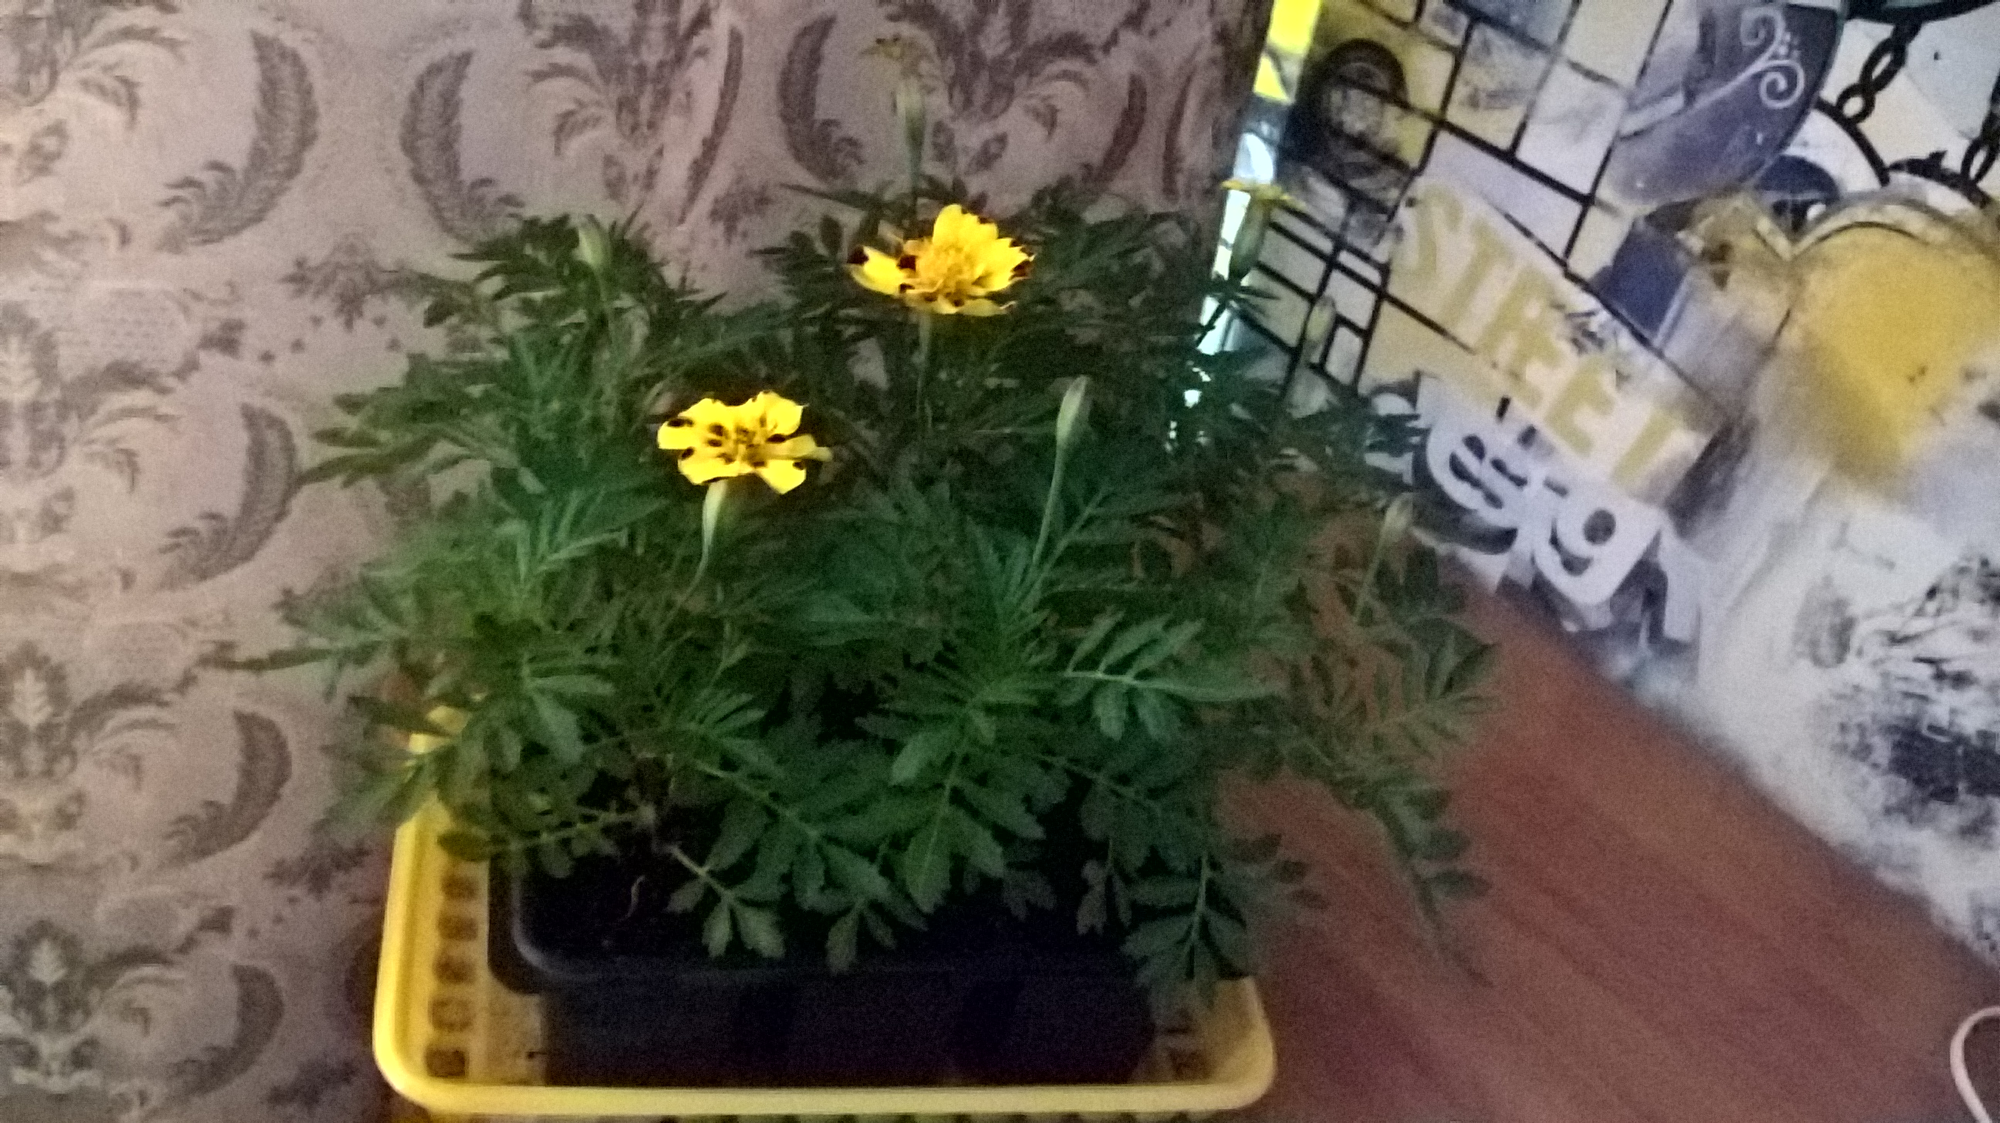
Notes:
Цветы выросли. 14.05.2020

Slide 8
Рекомендации по выращиванию и уходу.
Поскольку эти цветы неприхотливы, их можно высевать прямо в открытый грунт. Размножаются бархатцы обычно семенами, хотя возможен и черенковый способ выращивания. Семена сохраняют всхожесть 2 года, но лучше все таки брать свежие семена для посадки, тем более, что их легко собрать самим из хорошо высохших соцветий. Сажать семена можно сухими или пророщенными.
В открытый грунт семена высевают в мае, когда почва хорошо прогреется. Посев производят в неглубокие бороздки, хорошо поливают. Когда сеянцы подрастут, их рассаживают так, чтобы растения не мешали друг другу. Растут бархатцы довольно быстро и начинают цвести уже через полтора месяца после посадки. Семена на рассаду начинают сажать в начале марта, когда ей будет достаточно естественного освещения. Высокорослым сортам требуется больше времени для вегетации, поэтому их нужно высевать раньше, чем низкорослые. Грунт для рассады готовят из перегноя, песка и торфа, обязательно делают дренажный слой из керамзита или щебня. Дезинфицируют почву раствором марганцовки и выкладывают семена в неглубокие бороздки. Размещают контейнеры с рассадой в теплом, хорошо освещенном месте, почву увлажняют по мере высыхания.
После появления всходов, рассаду переносят в более прохладное место. Когда появятся 2-3 листок, рассаду пикируют на расстоянии 7-8 см друг от друга, чтобы она не вытягивалась. В открытый грунт растения высаживают в середине мая, в северных областях – в начале июня, когда пройдет угроза заморозков. Если же заморозки все-таки будут возможны, рассаду необходимо будет укрыть пленкой. Расстояние между посадками зависит от сорта: высокорослые сорта нужно сажать в 40-50 см друг от друга, низкорослые – на меньшем расстоянии. Пересадку бархатцы переносят очень легко. Поливать после посадки нужно часто и обильно, иначе цветы будут мелкими, а кусты – чахлыми.

Slide 9
Рекомендации по выращиванию и уходу.
Уход за бархатцами несложный, достаточно соблюдать несколько правил для того, чтобы они украшали участок своими яркими цветами до самых заморозков.
Для обильного и пышного цветения растениям нужно хорошее освещение. Хотя они легко переносят затененные места, соцветия у бархатцев, растущих в тени, будут мельче и срок цветения будет короче.
Частого полива цветы требуют только в начале вегетации. Как только начнут завязываться бутоны, полив нужно уменьшить, избыток влаги приводит к загниванию корней. В засушливый период поливать растения достаточно через день перед заходом солнца, когда жара спадет. Во время затяжных дождей у бархатцев могут начать загнивать крупные соцветия. Их необходимо своевременно удалять, чтобы не допустить загнивания растения целиком.
Можно подкормить бархатцы комплексным удобрением через 2 недели после высадки рассады, хотя в регулярных подкормках нуждаются только растения, которые выращивают в горшках и контейнерах. Цветы, растущие в открытом грунте, лучше подкармливать органическими удобрениями, например, созревшим компостом или замульчировать почву вокруг растений скошеной травой.
А вот регулярное рыхление и прополка цветам необходимы. Их корневая система нуждается в насыщенной воздухом почве, а почвенная корка, которая образуется после полива, этому препятствует. По этой же причине нельзя загущать посадки, близко расположенные корни растений будут мешать друг другу.
Высокорослые сорта можно обрезать или просто прищипывать верхушки побегов, это приводит к образованию боковых побегов и формированию пышных кустов. Осенью растения убирают с грядок после полного засыхания.

